Slide 1
10^{ο} Δημοτικό Σχολείο Γλυφάδας ΠΡΟΓΡΑΜΜΑ ΠΟΛΙΤΙΣΤΙΚΩΝ ΘΕΜΑΤΩΝ ΤΙΤΛΟΣ «Τα μνημεία της Ακρόπολης από τον Περικλή μέχρι σήμερα»
Δασκάλες
Καλλιόπη Κουβάτσου – Ελένη Πατρικίου
Τμήματα: Δ1 – Δ2

Slide 2
ΠΑΙΔΑΓΩΓΙΚΟΙ ΣΤΟΧΟΙ Μέσα από την υλοποίηση του προγράμματος επιδιώκεται οι μαθητές:
Να γνωρίσουν την τοπογραφία, τα μνημεία και τον ρόλο της Ακρόπολης στο πέρασμα των αιώνων.
Να θαυμάσουν το παρελθόν και να το συνδέσουν με το παρόν.
Να μεταφερθούν νοερά και βιωματικά σε μιαν άλλη εποχή.
Να μάθουν να συλλέγουν υλικό, να επεξεργάζονται πληροφορίες και να κατακτούν τη γνώση.
Να εργαστούν τόσο ατομικά όσο και συλλογικά σε ομάδες.

Slide 3
ΣΥΝΔΕΣΗ ΜΕ ΑΛΛΑ ΜΑΘΗΜΑΤΑ
Γλώσσα – Φιλαναγνωσία: Ανάγνωση, καταγραφή, παραγωγή προφορικού και γραπτού λόγου
Ιστορία: Ένταξη των πληροφοριών στο ιστορικό πλαίσιο, επέκταση των πληροφοριών του βιβλίου και κατανόηση της ιστορικής εξέλιξης
Μελέτη Περιβάλλοντος, Γεωγραφία: Ένταξη των πληροφοριών σε χωροχρονικό πλαίσιο
Νέες Τεχνολογίες: Συλλογή πληροφοριών και εικόνων, καταγραφή δεδομένων, ψηφιακά παιχνίδια

Slide 4
ΜΕΘΟΔΟΛΟΓΙΑ - ΔΡΑΣΕΙΣ
Project, βιωματική – συνεργατική μάθηση, έρευνα πεδίου
Επεξεργασία Μουσειοσκευής από το Μουσείο Ακρόπολης
Πληροφορίες για τα μνημεία
Επίσκεψη στο Μουσείο Ακρόπολης
Περίπατος στο ιστορικό κέντρο της Αθήνας κάτω από την Ακρόπολη - Ξενάγηση
Επίσκεψη στον Ιερό Βράχο της Ακρόπολης
Εμπεδωτικές ασκήσεις ( συμπλήρωση κενών, σταυρόλεξο, αντιστοίχιση, κρυπτόλεξο … )
Ψηφιακά παιχνίδια Μουσείου Ακρόπολης : « Πέτρα-Καλέμι-Γραφή», « Ένωσε τα γλυπτά του Παρθενώνα», «Κούρσα μνήμης»
Τα γλυπτά του Παρθενώνα : Θέσεις Βρετανικού Μουσείου και Ελλάδας μέσα από πληροφορίες - Debate μαθητών
Βιβλιοδετημένη εργασία που μοιράστηκε στα παιδιά

Slide 5
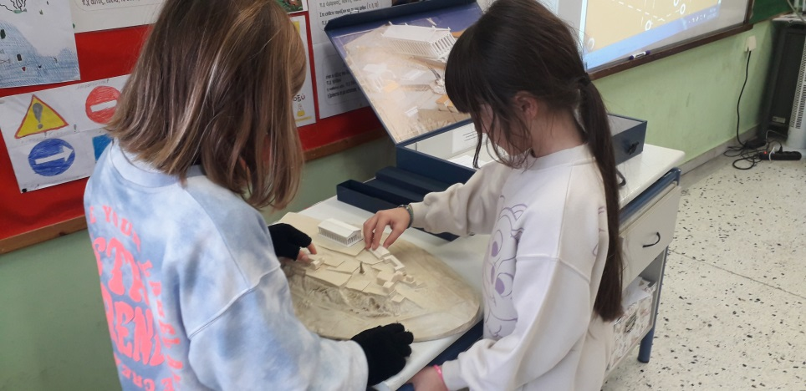
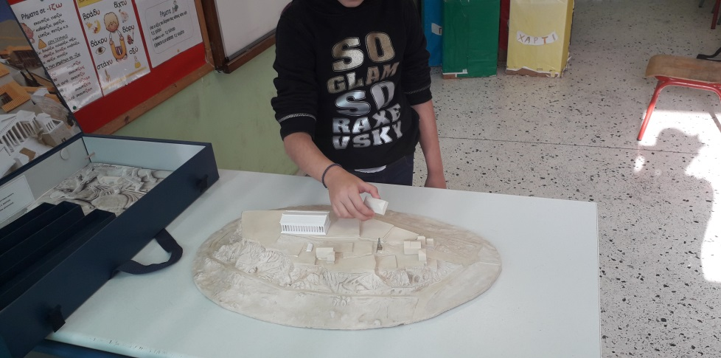
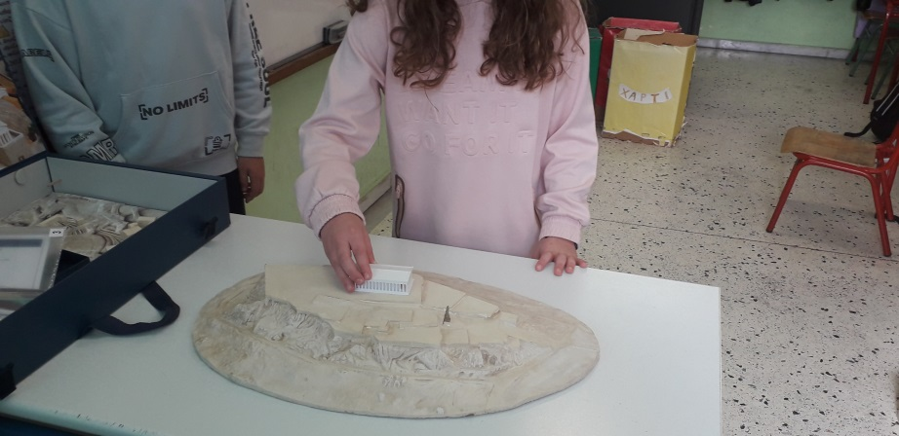
Επεξεργασία Μουσειοσκευής

Slide 6
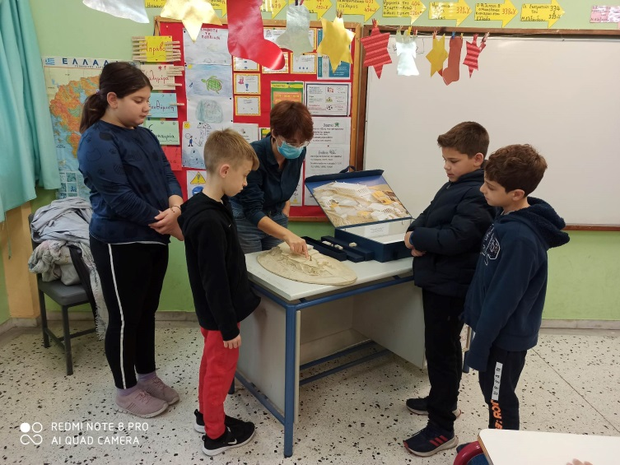
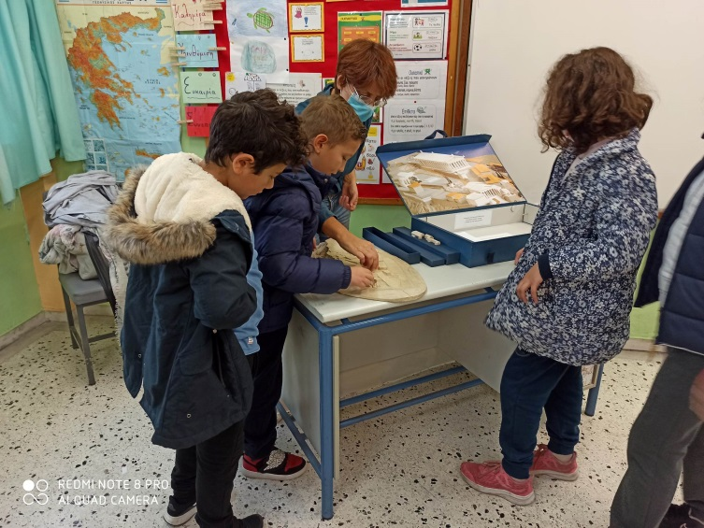

Slide 7
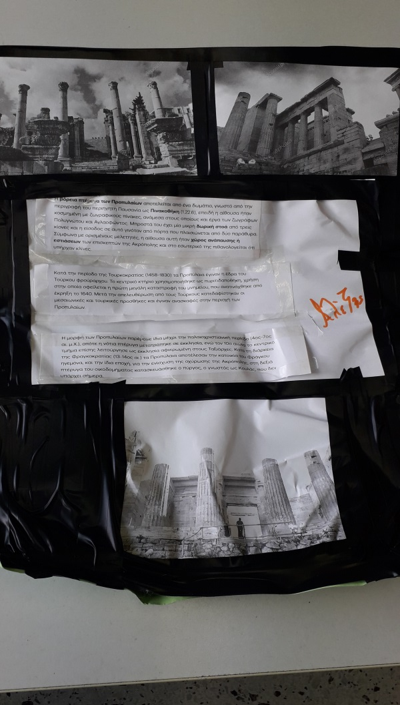
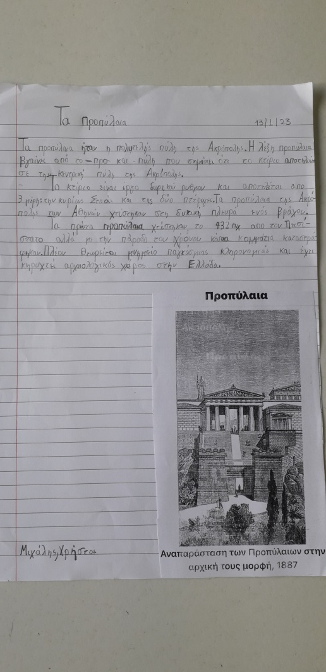
Πληροφορίες για τα μνημεία

Slide 8
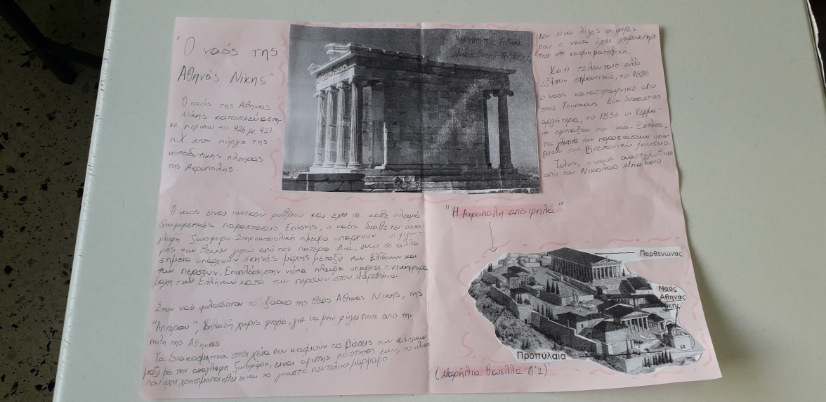
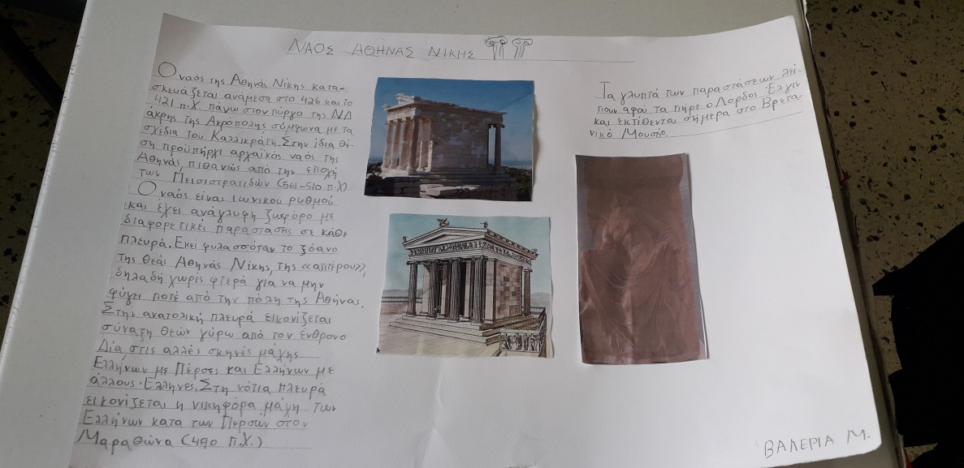

Slide 9
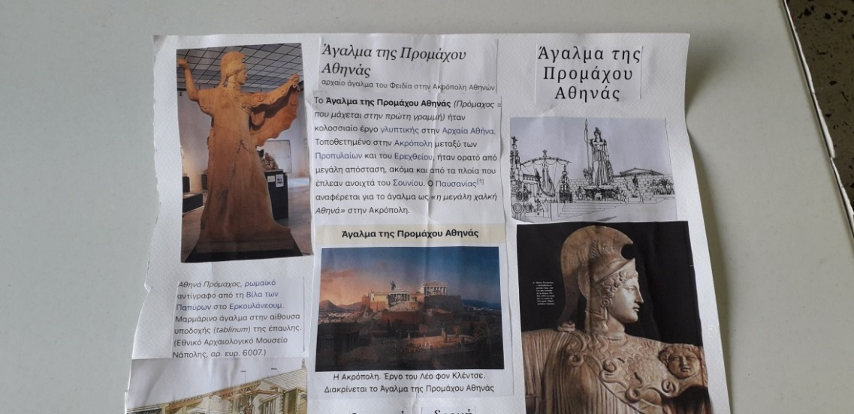
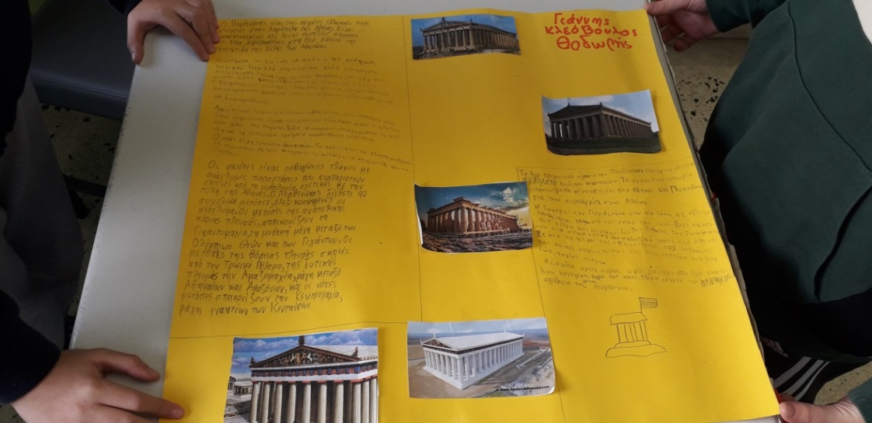

Slide 10
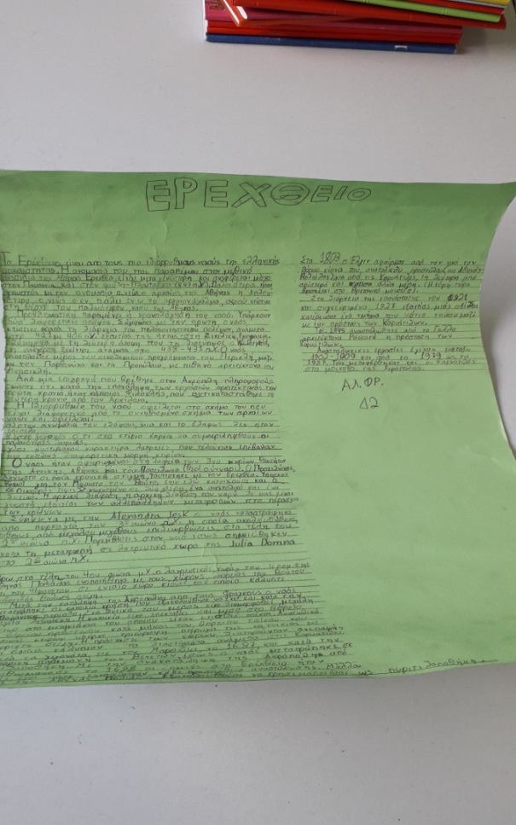
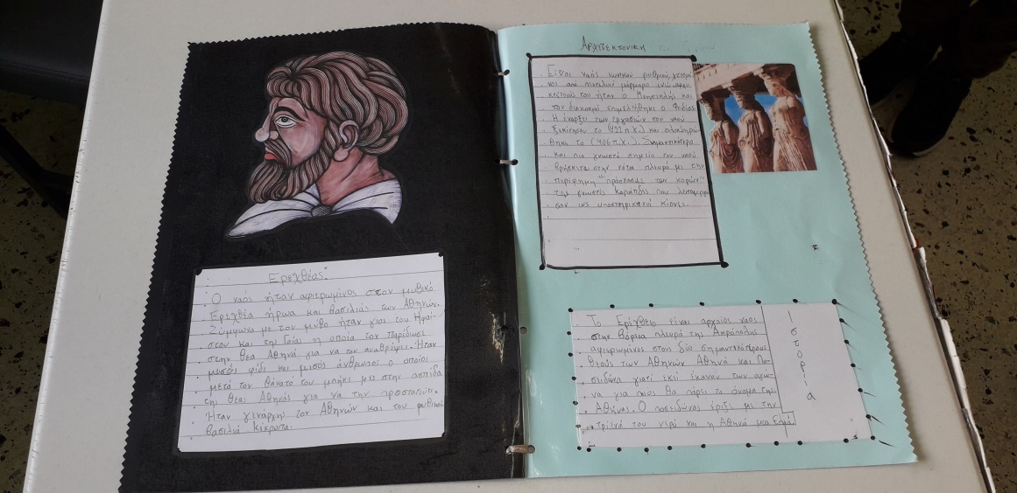

Slide 11
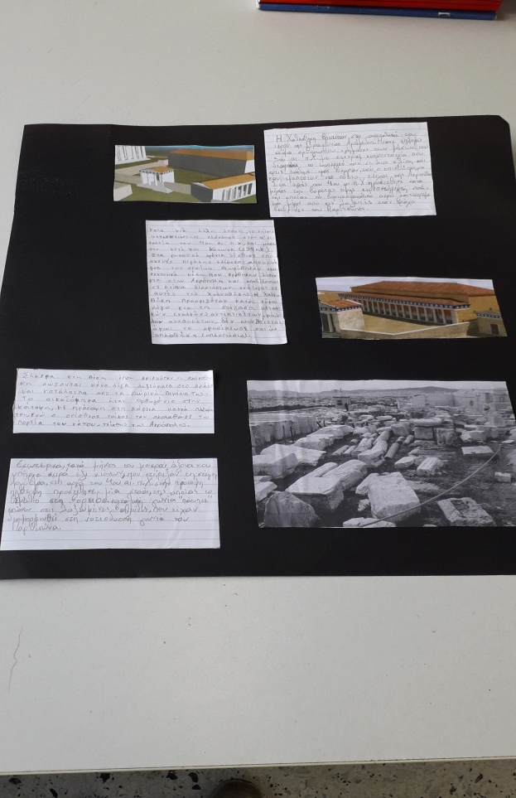

Slide 12
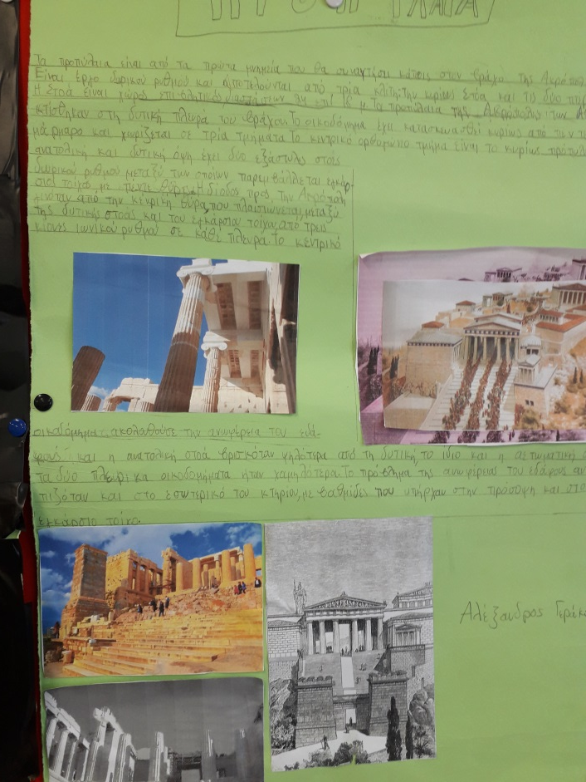

Slide 13
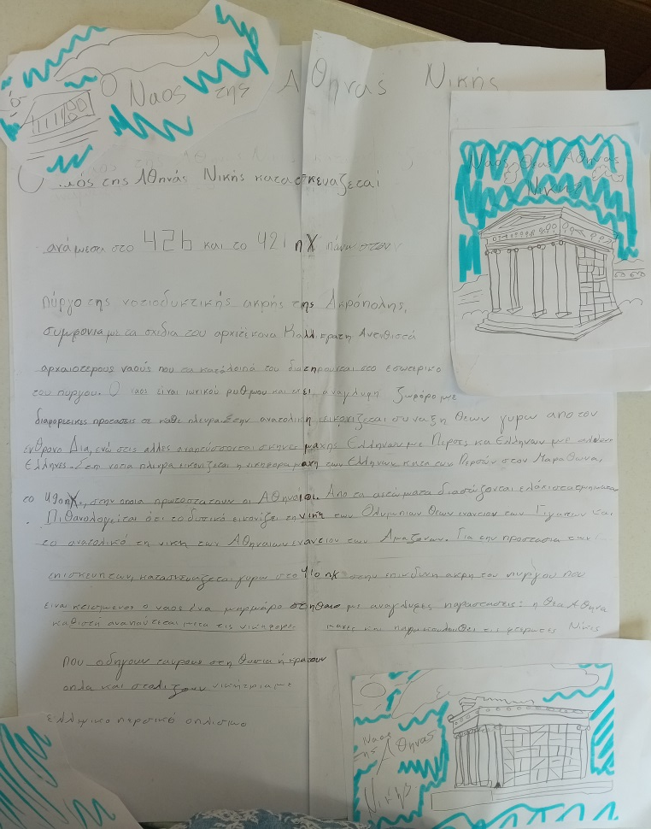

Slide 15
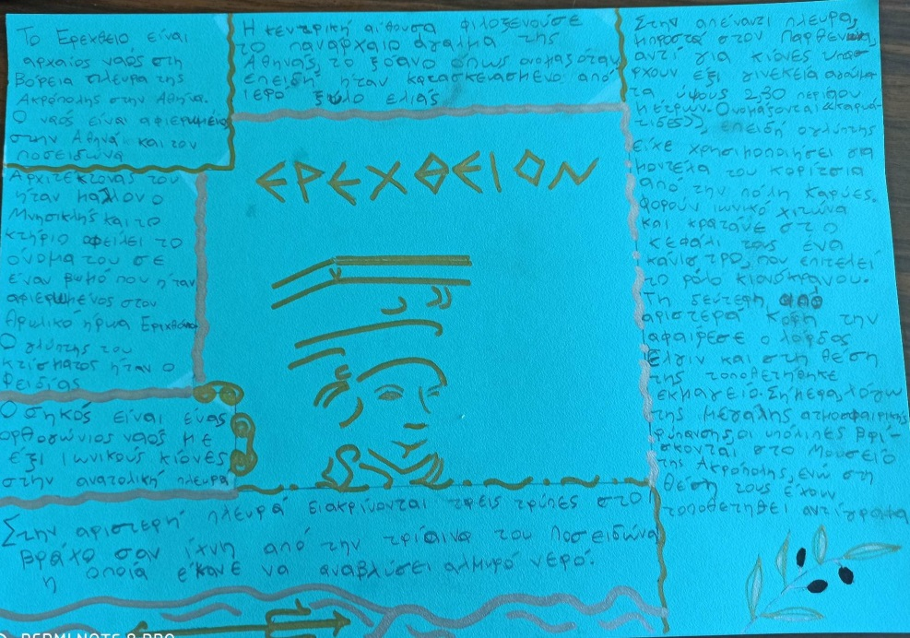

Slide 16
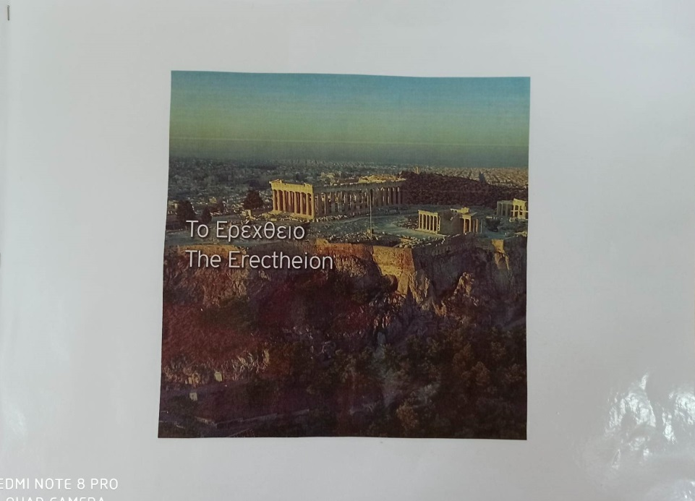

Slide 17
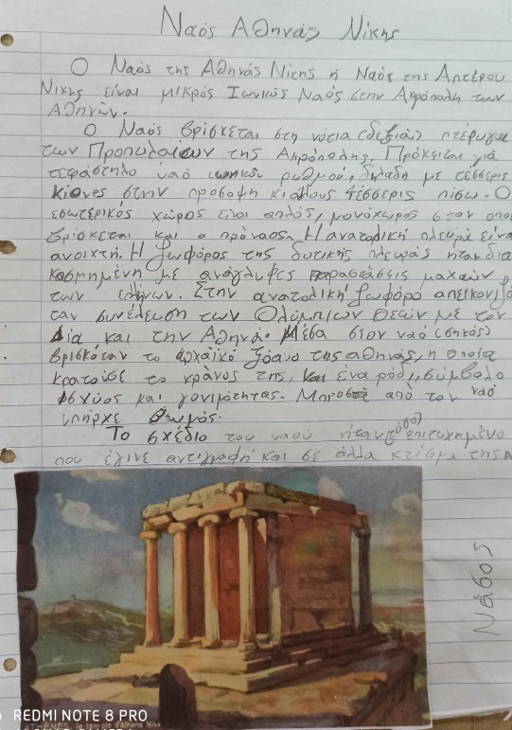
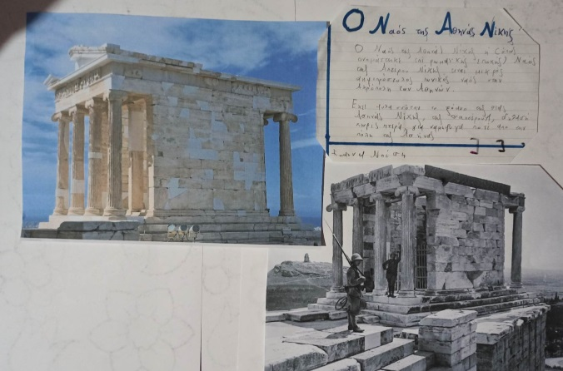

Slide 18
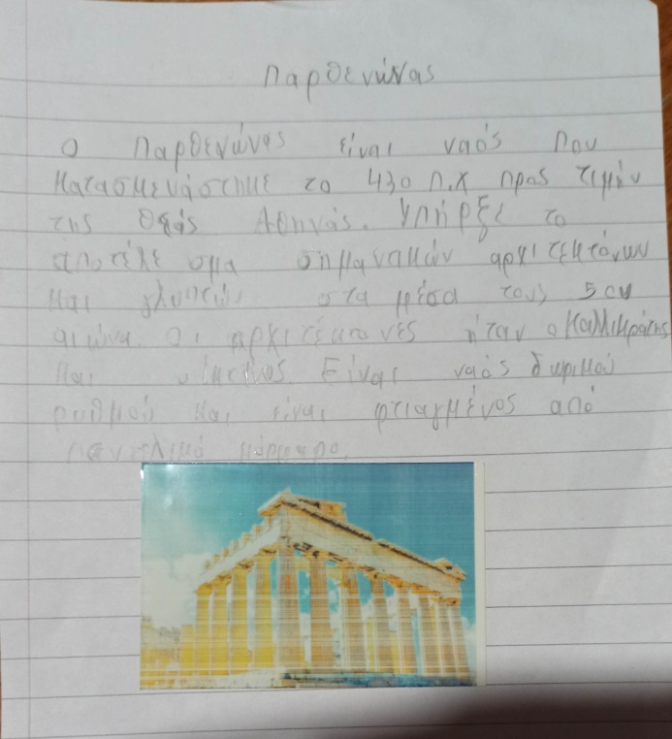
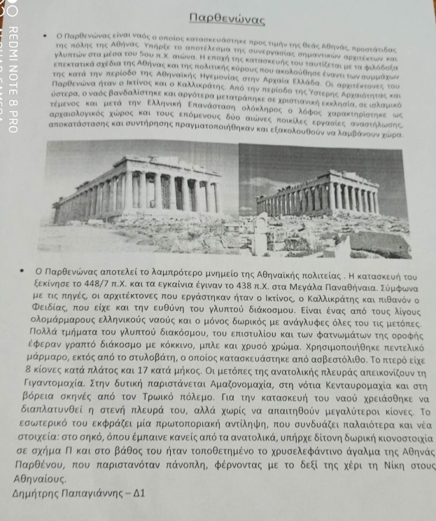

Slide 19
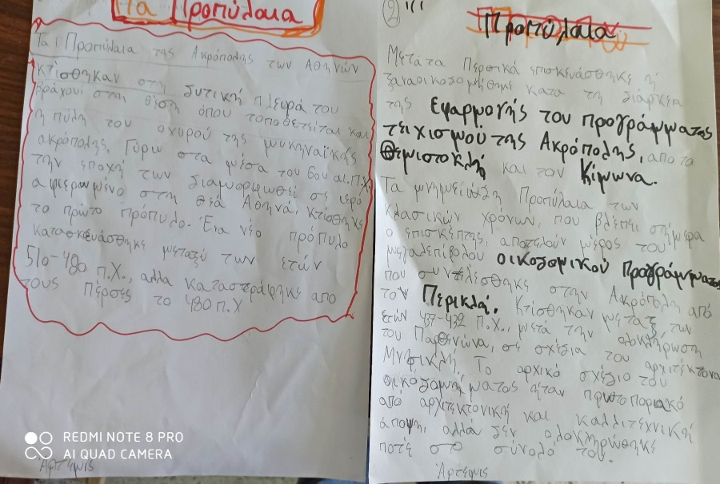
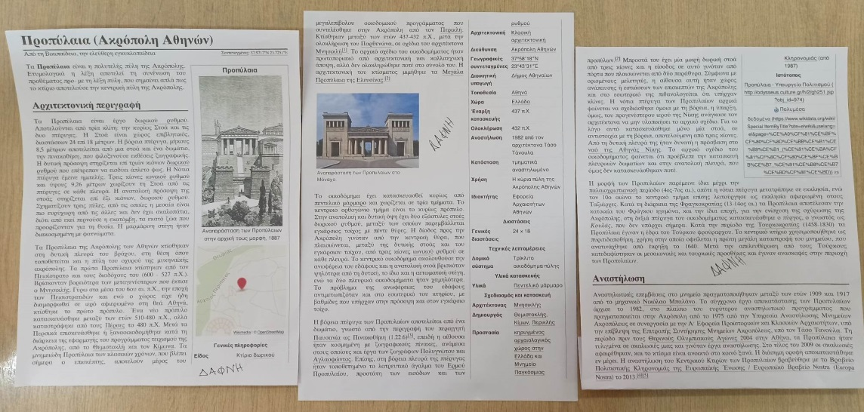

Slide 20
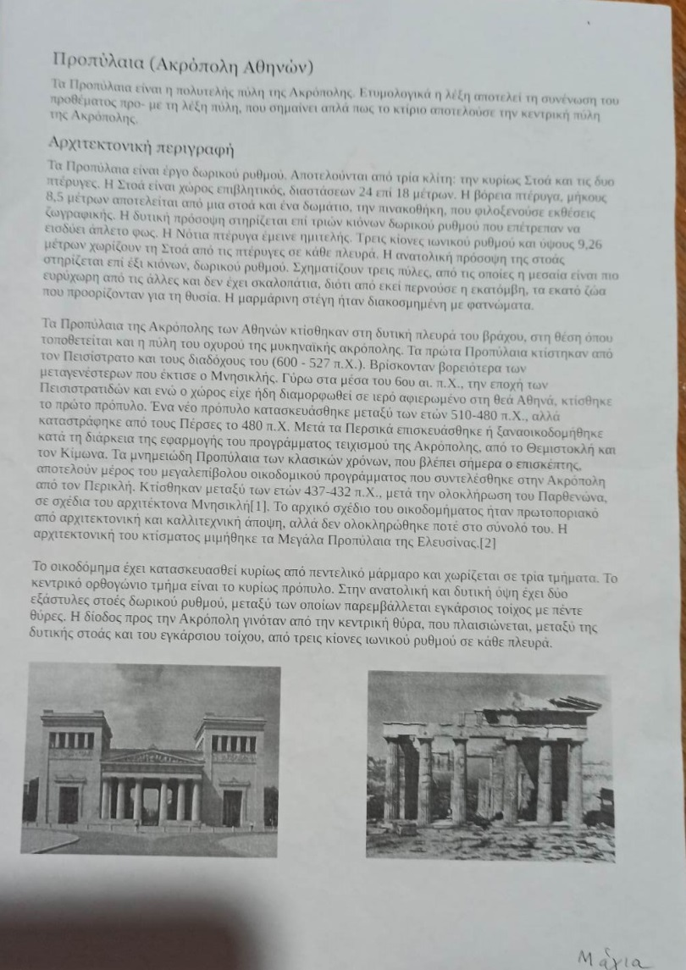

Slide 21
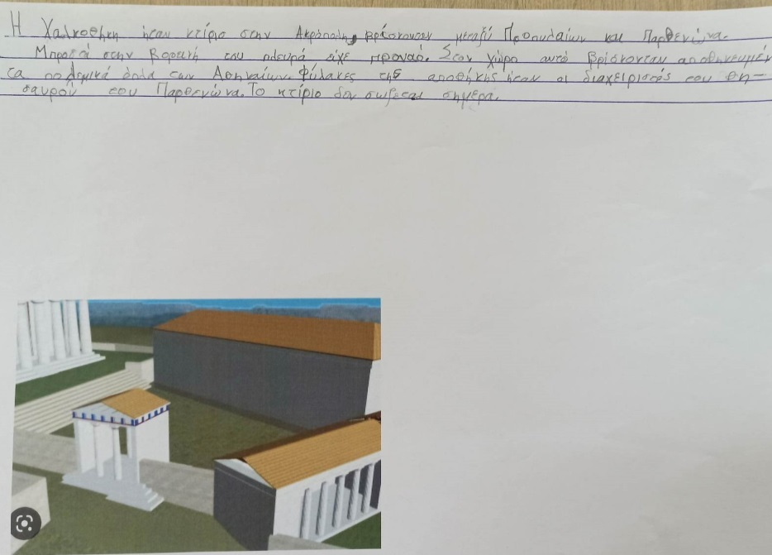

Slide 23
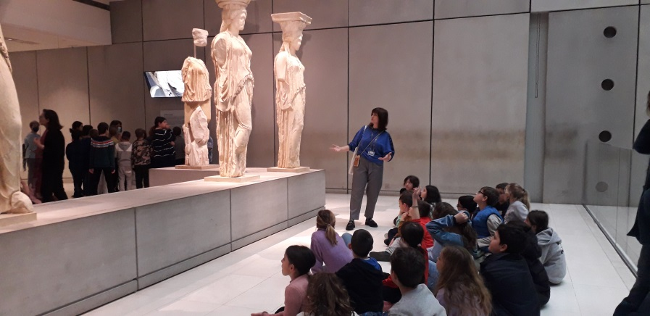
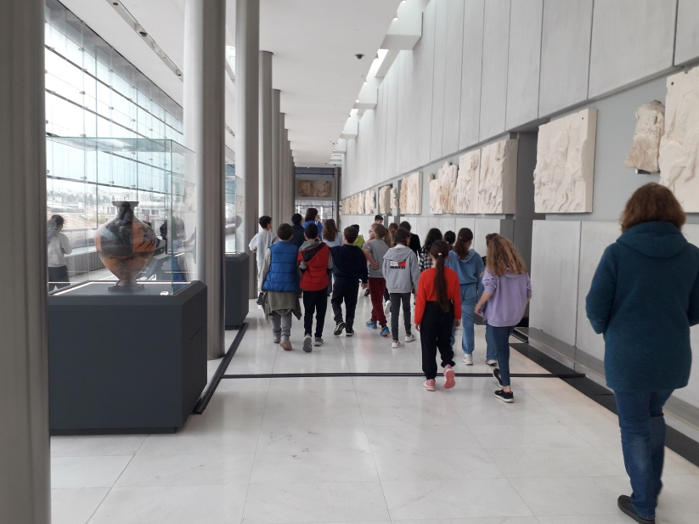
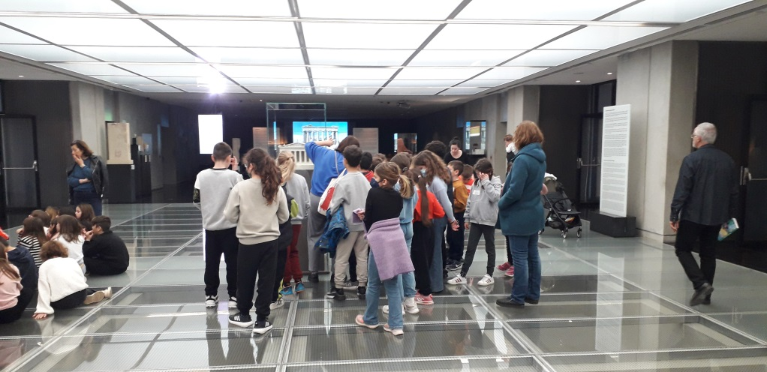
Επίσκεψη στο Μουσείο της Ακρόπολης

Slide 24
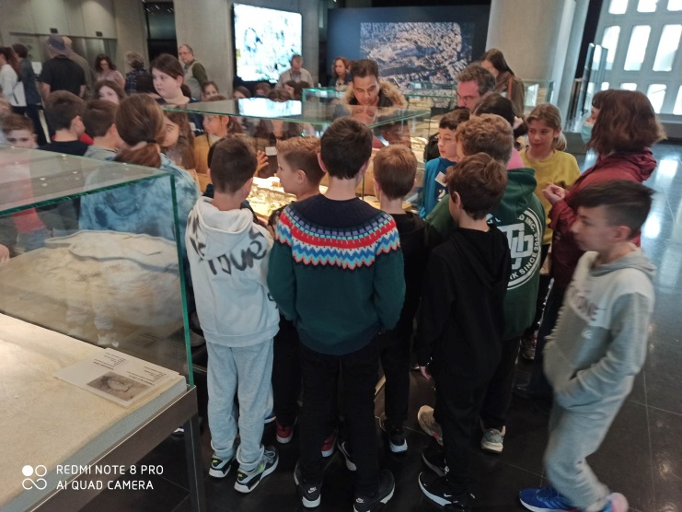
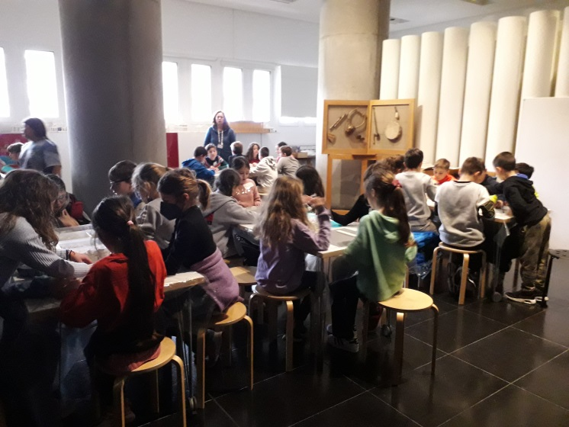
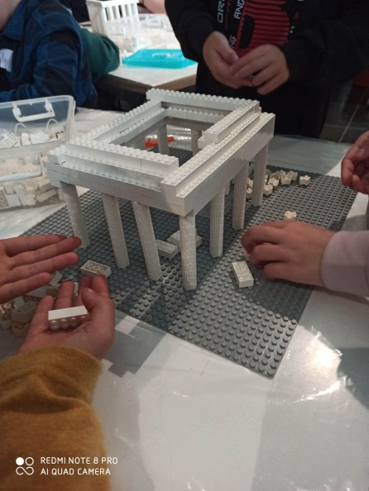
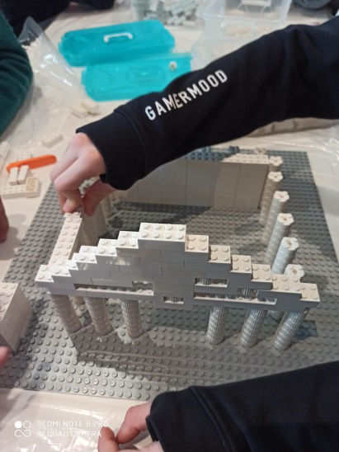

Slide 25
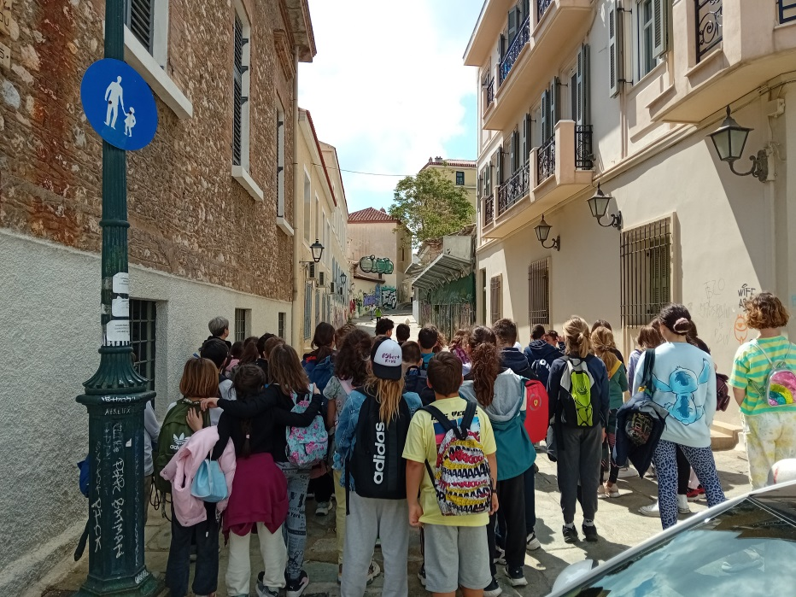
Περίπατος στο ιστορικό κέντρο της Αθήνας

Slide 26
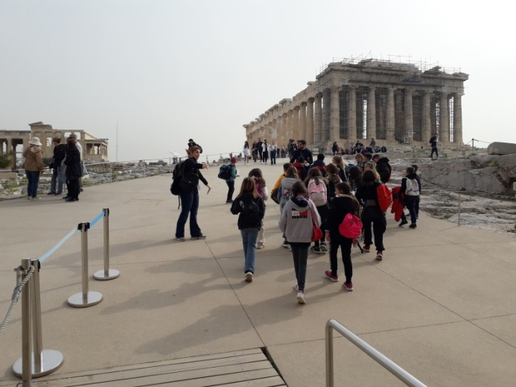
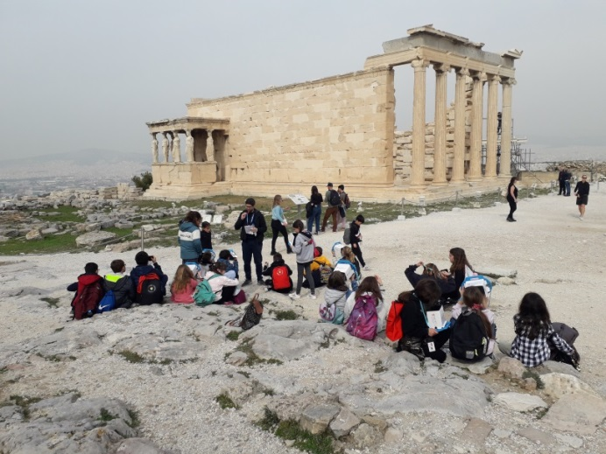
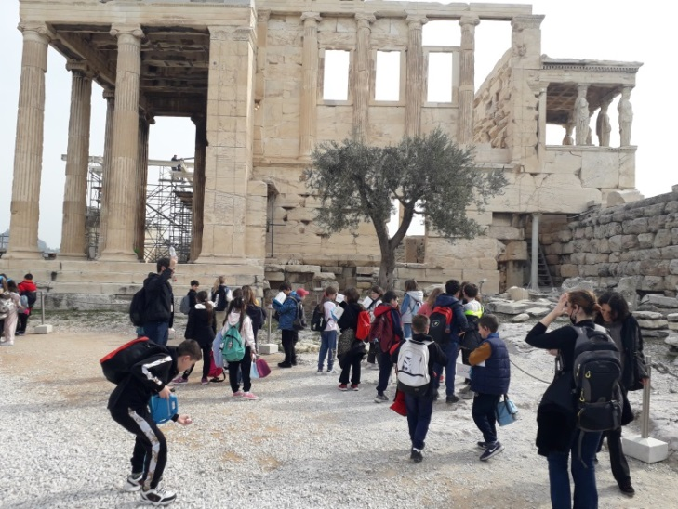
Επίσκεψη στον Ιερό Βράχο της Ακρόπολης

Slide 28
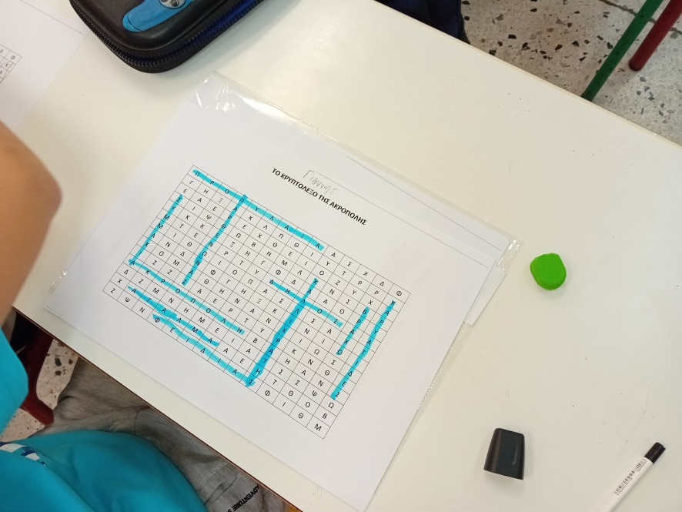
Εμπεδωτικές ασκήσεις

Slide 29
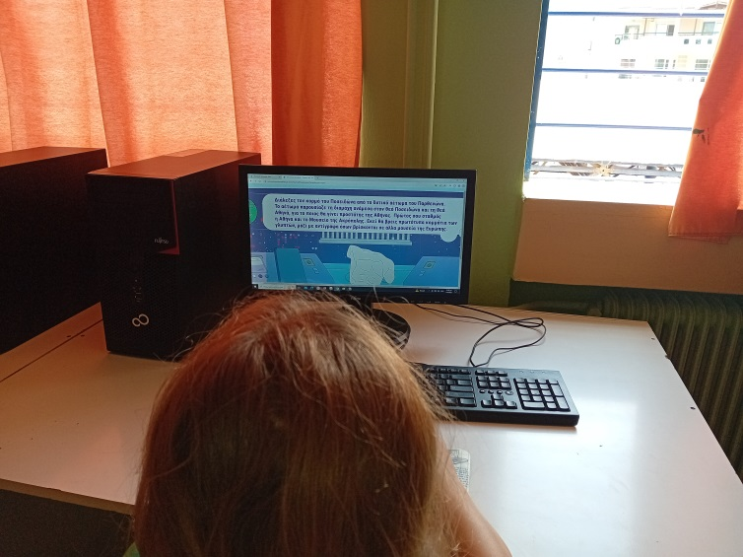
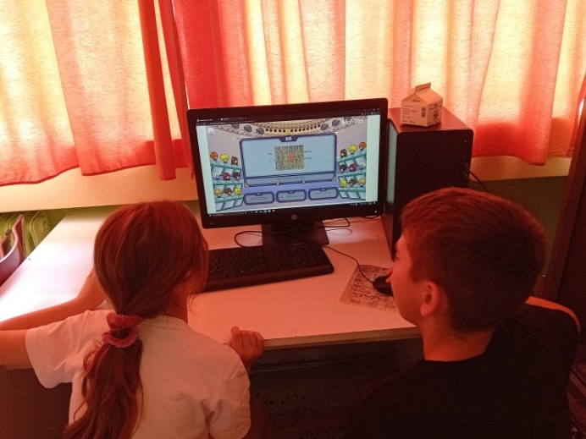
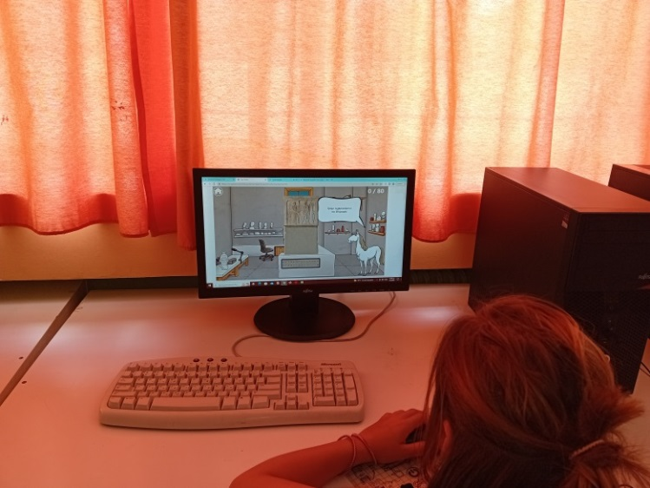
Ψηφιακά παιχνίδια

Slide 30
Γλυπτά Παρθενώνα
Φιλαναγνωσία: «Η Αλίκη στη χώρα των Μαρμάρων»

Slide 31
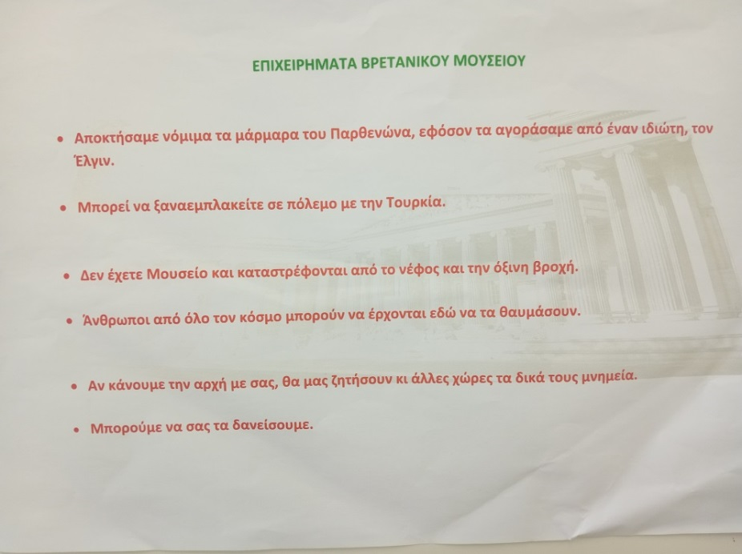

Slide 32
Debate

Slide 33
ΦΕΡΤΕ ΤΑ ΠΙΣΩ

